Slide 1
SM의 작용
Pre-세포자연사(apoptosis)
피부
폐
DNA
백혈구

Slide 2
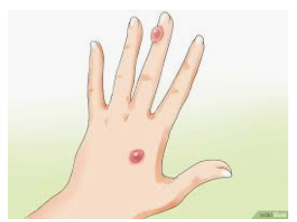
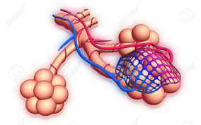
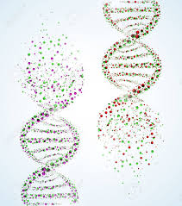
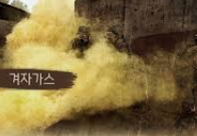
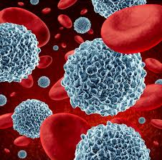
수포(vesicant)
세포독성(cytotoxic)
SM
변형(mutagenic)

Slide 3
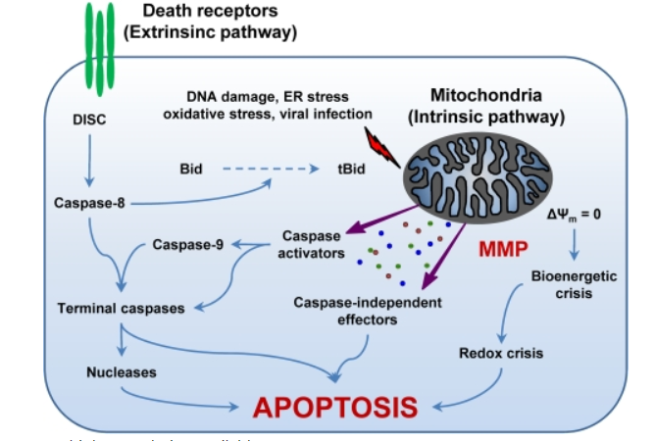
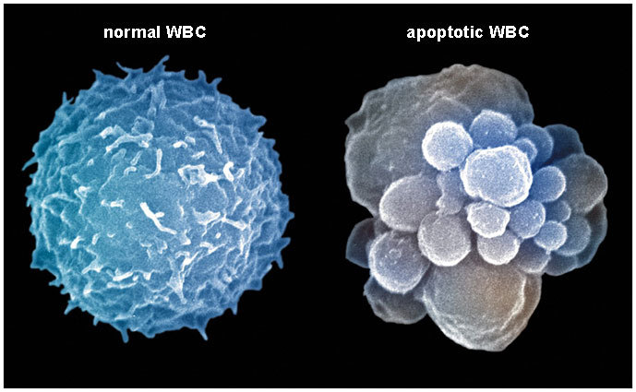
세포자연사(apoptosis)
Key word:세포 자연사(apoptosis), 카스페이스,

Slide 4
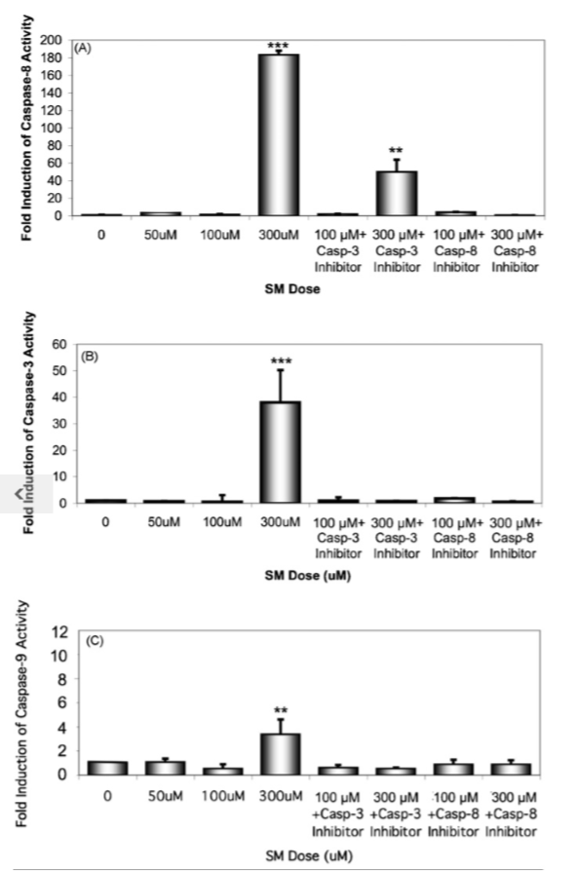
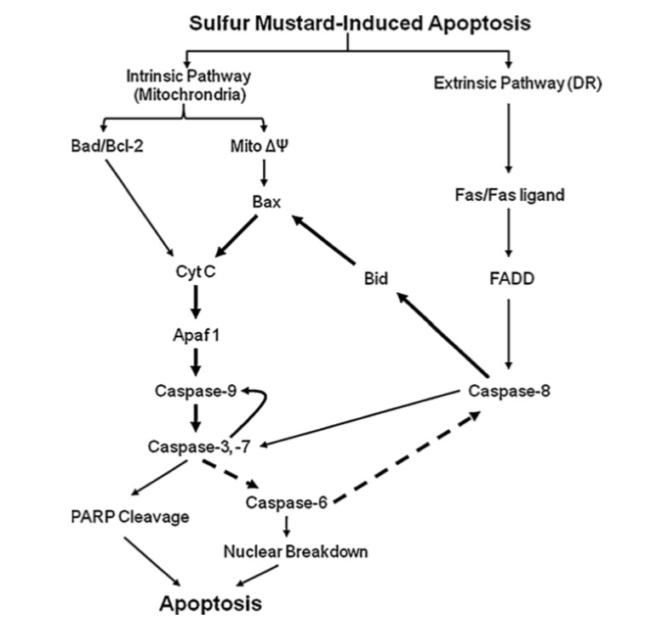
폐

Slide 5
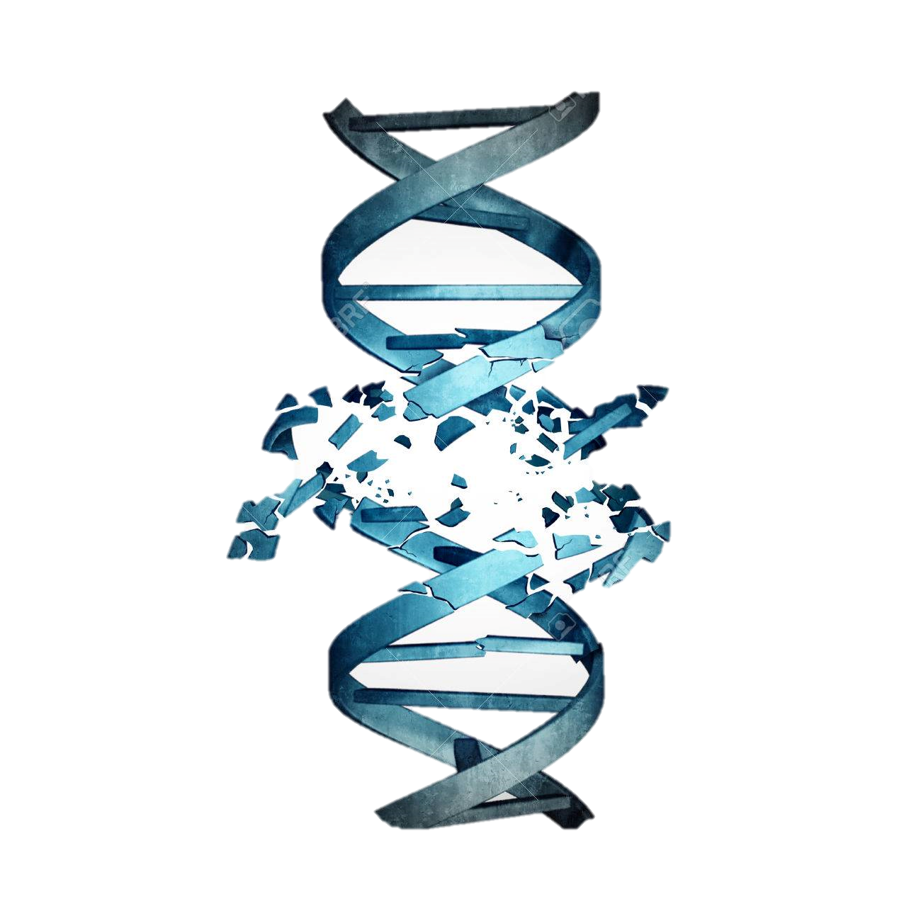
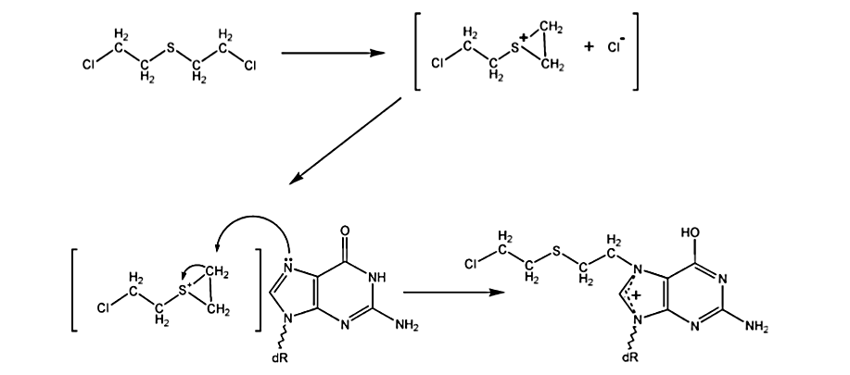
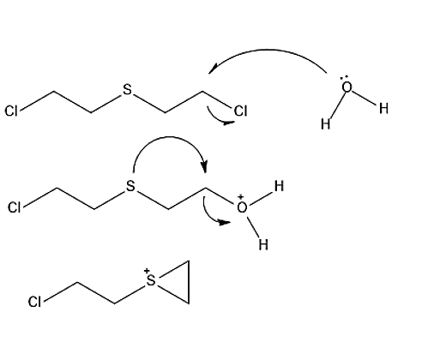
DNA

Slide 6
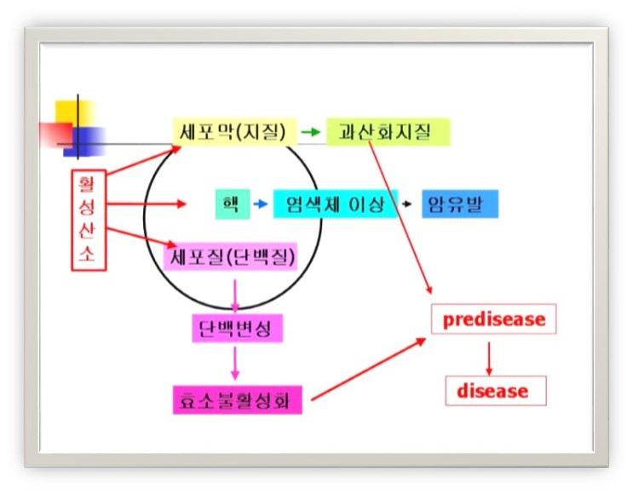


GSH(Gultatione)
NADPH + GSSG + H ₂ O GSH + NADP 2 → ⁺ + OH ⁻
2 GSH + R ₂ O ₂ → GSSG + 2 ROH (R = H, 알킬)

Slide 7
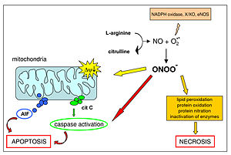
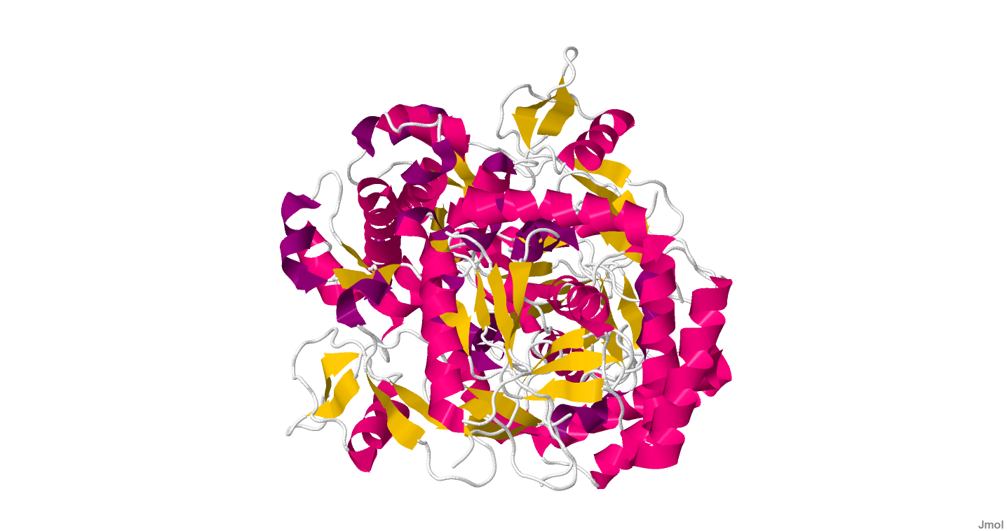
L-아르기닌 + 3/2 NADPH + H⁺ + 2 O₂ = 시트룰린 + 산화질소 + 3/2 NADP⁺

Slide 8
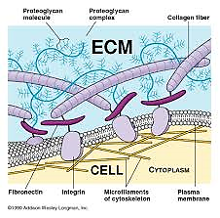
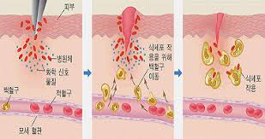
세포골격 파괴 및 염증 반응

Slide 9
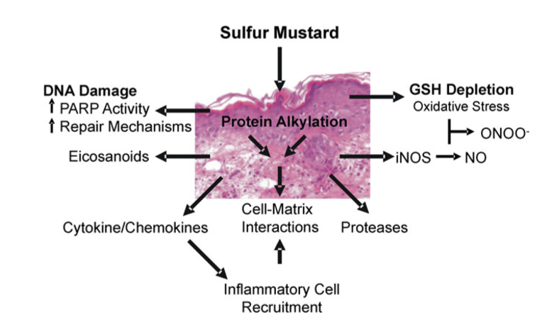
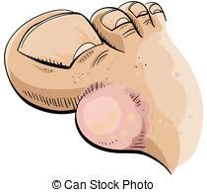

Slide 10
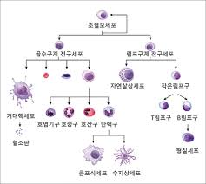
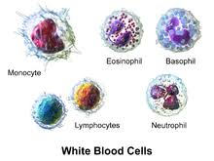
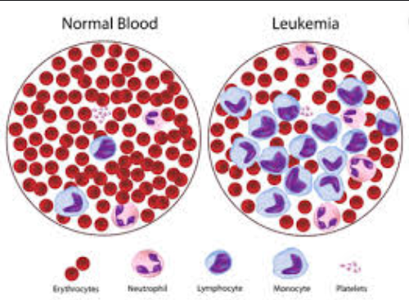
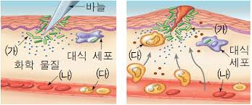
백혈구(PMN-호중구)
백혈병

Slide 11
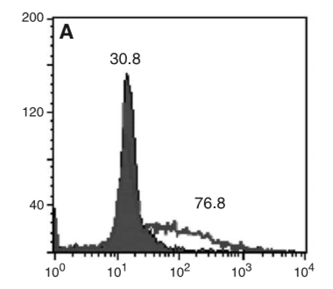
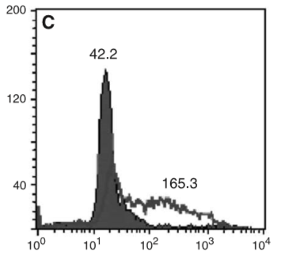
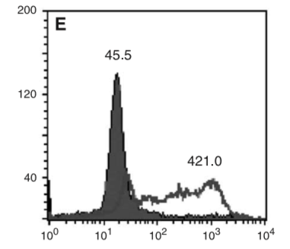
1.PMN-Oxidation

Slide 12
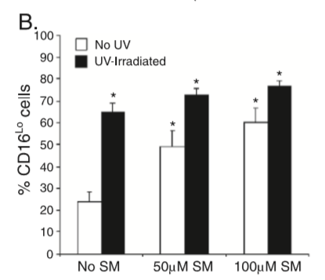
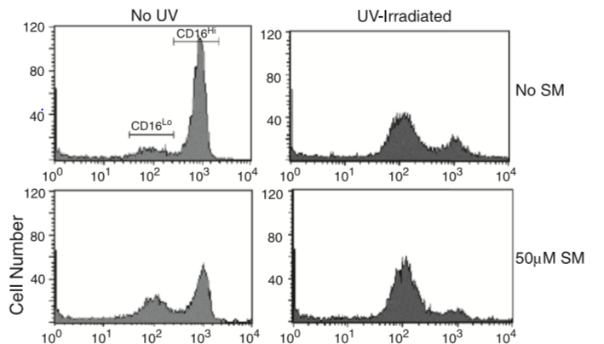
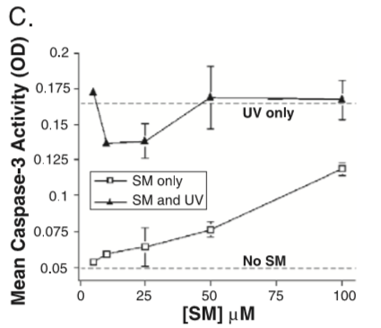
PMN-Apoptosis

Slide 13
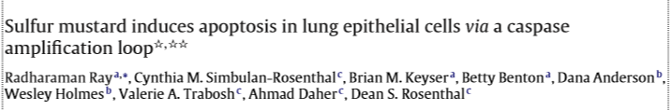
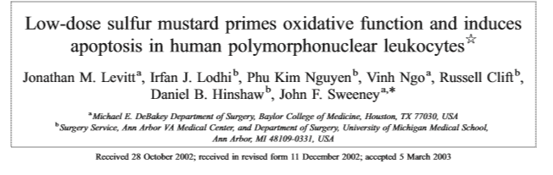
출처 REVIEW , Mechanisms Mediating the Vesicant Actions of Sulfur Mustard after Cutaneous Exposure Michael P. Shakarjian,*,† Diane E. Heck,* Joshua P. Gray,‡ Patrick J. Sinko,§ Marion K. Gordon,{ Robert P. Casillas,k Ned D. Heindel,kj Donald R. Gerecke,{ Debra L. Laskin,{ and Jeffrey D. Laskinkk,1

Slide 14
Q&A

